Slide 1
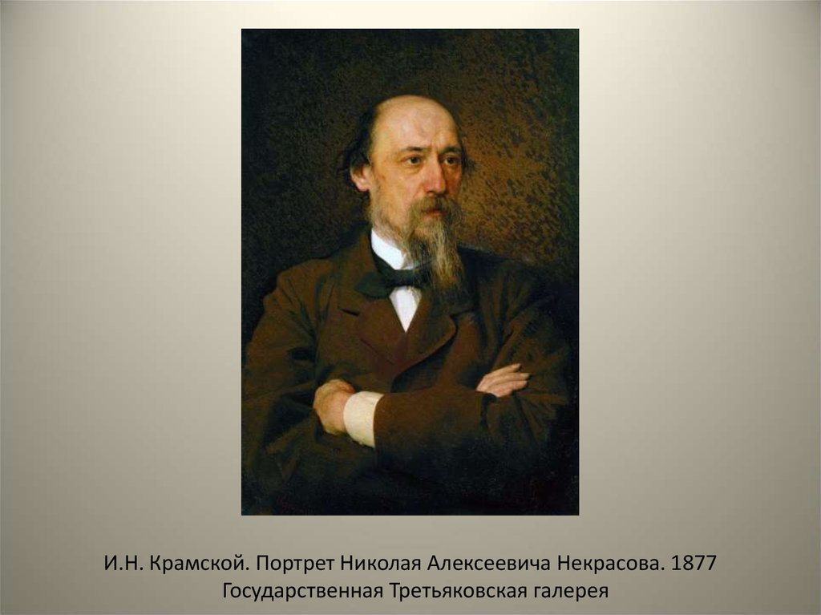
Знаток народной жизни к 200- летию Николая Некрасова

Slide 2
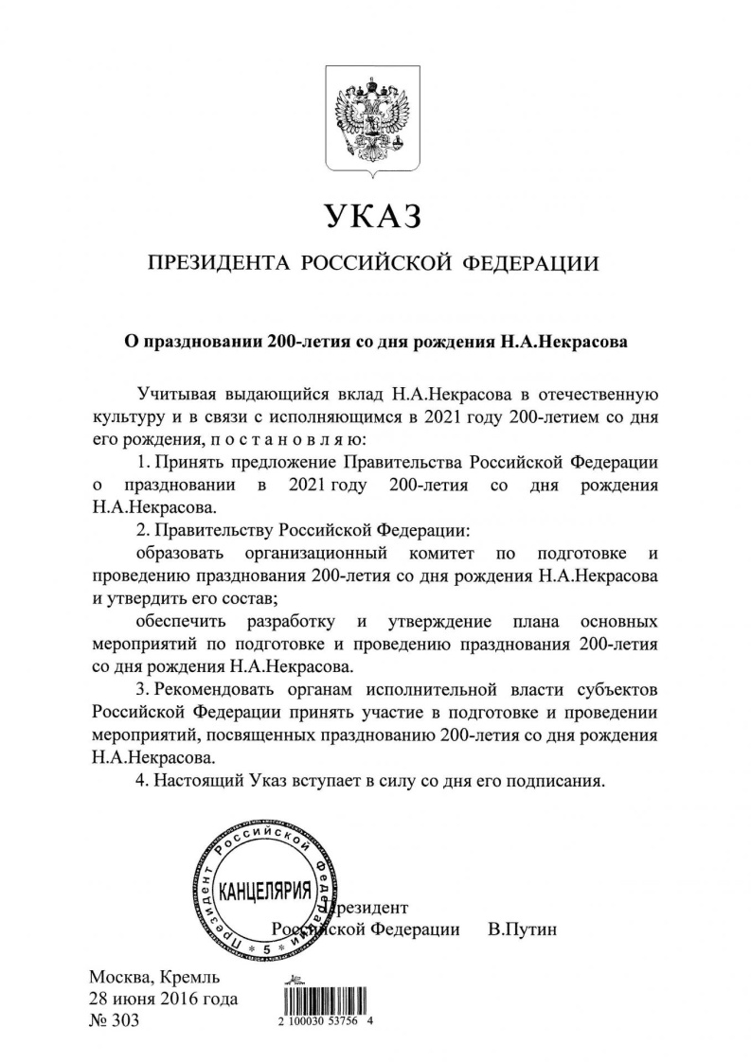
10 декабря исполняется 200 лет со дня рождения Николая Алексеевича Некрасова
Николай Некрасов известен современным читателям как «самый крестьянский» поэт России: именно он одним из первых заговорил о трагедии крепостничества и исследовал духовный мир русского крестьянства.

Slide 3

Нет! в юности моей, мятежной и суровой,
Отрадного душе воспоминанья нет;
Но всё, что, жизнь мою опутав с детских лет,
Проклятьем на меня легло неотразимым, -
Всему начало здесь, в краю моем родимом!..
Николай Некрасов родился 10 декабря (по старому стилю — 28 ноября) 1821 года в небольшом городке Немиров Винницкого уезда Подольской губернии. Его отец Алексей Некрасов происходил из семьи некогда богатых ярославских дворян, был армейским офицером, а мать Елена Закревская была дочерью посессионера из Херсонской губернии. Родители были против брака красивой и образованной девушки с небогатым на тот момент военным, поэтому молодые обвенчались в 1817 году без их благословения.

Slide 4
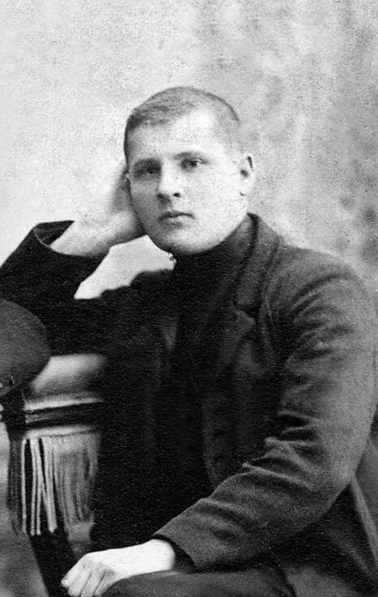
Столица наша чудная
Богата через край,
Житьё в ней нищим трудное,
Миллионерам- рай.
В семье на свет появились 12 детей. Выжил только Николай и еще один ребенок, остальные умерли в младенческие годы. После того, как сын появился на свет, отец перевез всю семью в село Грешнево, недалеко от Ярославля. Отец стал исправником, выполнял полицейские функции. Уезжая по делам, он часто брал с собой сына, поэтому с ранних лет мальчику доводилось видеть картины, не предназначенные для детских глаз: выбивание долгов и недоимок с крестьян, жестокие расправы, всевозможные проявления горя и нищеты

Slide 5
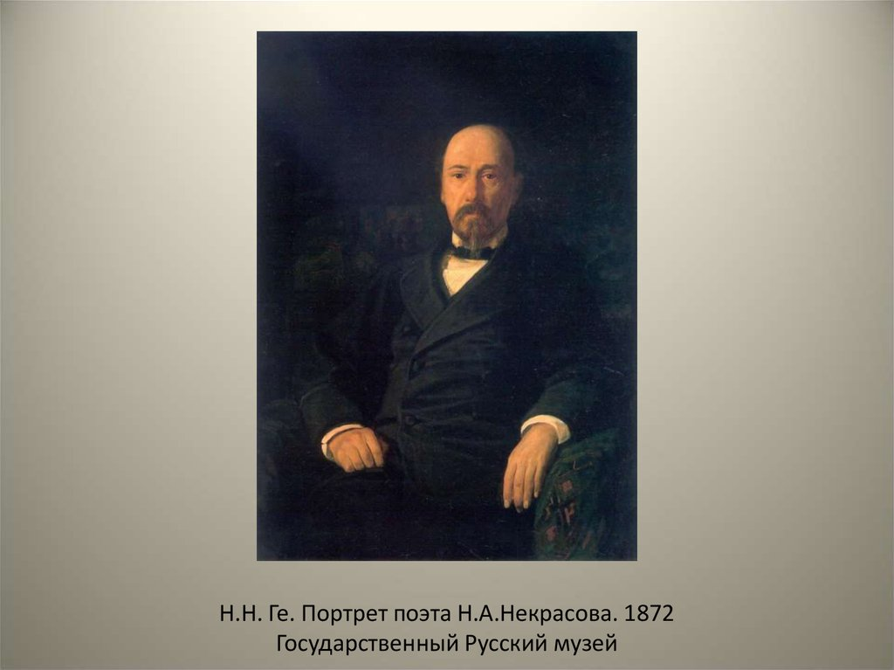
“Петербург – город великолепный и обширный! Здесь,- думал я,- настоящая жизнь, здесь и нигде более счастье! – и как ребенок радовался, что я в Петербурге. Но прошло несколько лет… Я узнал, что у великолепных и огромных домов, в которых я замечал прежде только бархат и золото, дорогие изваяния и картины, есть чердаки и подвалы, где воздух сыр и зловреден, где душно и темно и где… влачится нищета, несчастье и преступление. Узнал, что есть несчастливцы, которым нет места даже на чердаках и подвалах, потому что есть счастливцы, которым тесны целые дома…”
В 1832 году Некрасову исполнилось 11 лет, и он поступил в гимназию, где проучился до пятого класса. Учеба давалась ему тяжело, отношения с гимназическим начальством не ладились — в частности, из-за едких сатирических стихов, которые он начал сочинять в 16 лет. Поэтому в 1837 году Некрасов отправился в Петербург, где должен был, согласно желанию отца, поступить на военную службу. В Петербурге юный Некрасов через своего товарища по гимназии познакомился с несколькими студентами, после чего понял, что образование интересовало его больше, чем военное дело. Вопреки требованиям отца и угрозам оставить его без материального содержания, Некрасов начал готовиться к вступительным экзаменам в университет, однако провалил их, после чего стал вольнослушателем филологического факультета.

Slide 6
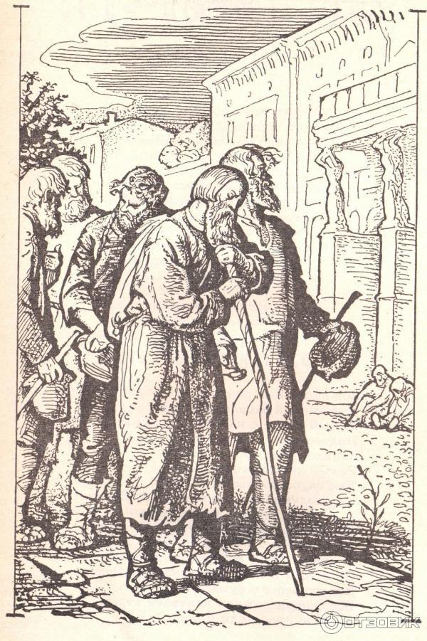
И вечерней и ранней порою
Много старцев, и вдов, и сирот
Под окошками ходит с сумою,
Христа ради на помощь зовет.
Некрасов - старший выполнил свой ультиматум и оставил непокорного сына без финансовой помощи. Все свободное от учебы время у Некрасова уходило на поиски работы и крыши над головой: доходило до того, что он не мог позволить себе пообедать. Некоторое время он снимал комнату, но в итоге не смог оплачивать ее и оказался на улице, а затем попал в приют для нищих. Именно там Некрасов открыл для себя новую возможность заработка — писал за небольшую плату прошения и жалобы.

Slide 7

Строки из автобиографии: «Роздал книгу на комиссию; прихожу в магазин через неделю — ни одного экземпляра не продано, через другую — тоже, через два месяца тоже. В огорчении я отобрал все экземпляры и большую часть уничтожил...».
Со временем дела Некрасова стали налаживаться, и этап страшной нужды был пройден. К началу 1840-х годов он зарабатывал на жизнь тем, что сочинял стихи и сказки,, публиковал небольшие статьи, давал частные уроки и сочинял пьесы для Александринского театра под псевдонимом Перепельский.
В 1840 году за счет собственных сбережений Некрасов выпустил свой первый поэтический сборник «Мечты и звуки», состоявший из романтических баллад
После издания сборника, мнения критиков разделились. Одни хвалили молодого поэта, другие разгромно ругали. Тираж книги не разошелся. Раздосадованный литератор сжег собственное детище.

Slide 8

«Современник» - орган революционной демократии
С 1847 года Некрасов стал редактором журнала «Современник», и вскоре «Современник» сделался одним из лучших журналов эпохи. Гражданское лицо журнала определял критический отдел. Благодаря сотрудничеству в «Современнике» Белинского, а позднее Чернышевского и Добролюбова журнал стал революционно-демократическим, то есть оппозиционным по отношению к официальной правительственной линии. «Современник» неоднократно подвергался жестким цензурным преследованиям. В 1862 году его выход был приостановлен на восемь месяцев из-за "вредного направления", а спустя четыре года, несмотря на отчаянные попытки Некрасова спасти журнал, «Современник» был закрыт навсегда.

Slide 9
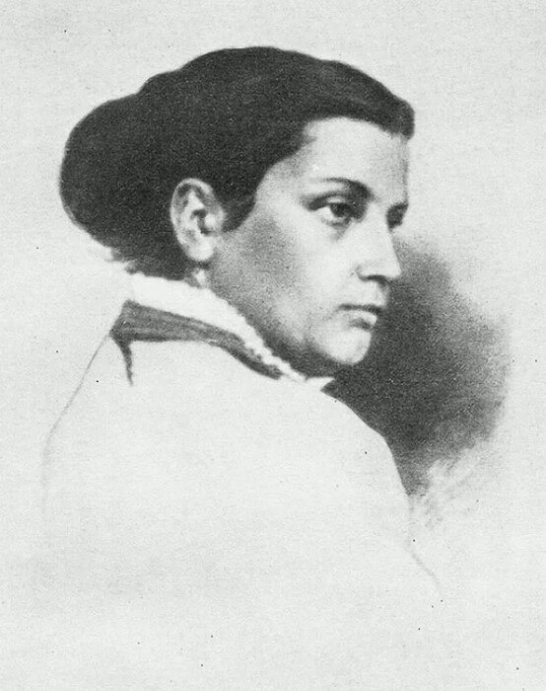
«Добродетель никогда не остается без награждения, а порок без наказания».
Широко известна поэзия Н. Некрасова. Но наследие писателя не исчерпывается стихами. Несколько томов в его собраниях сочинений занимает проза. Особый интерес представляют произведения, имеющие явную автобиографическую окраску. Такова повесть «Без вести пропавший пиита» (1840), где привлекает внимание образ рассказчика, бедного сочинителя, не имеющего денег даже на чернила.
Вместе с А. Панаевой, ставшей его гражданской женой, он написал роман «Три страны света»

Slide 10
Режиссёр-постановщик П.Гнедич писал, что Некрасов «дал пьесу, где вой ветра, шум дождя, стук ставней, отпирание замков, шлёпанье шагов по грязи введено им как необходимый аккомпанемент к тексту».
Н. А. Некрасов никогда не включал свои драматические произведения в собрания сочинений. Мало того, они в большинстве случаев вообще не печатались при его жизни. Из шестнадцати законченных пьес лишь семь были опубликованы самим автором; прочие остались в рукописях или списках и увидели свет преимущественно только в советское время.
Н.А.Некрасов, начиная с 1841 года, много внимания уделял театру и выступал как театральный рецензент. Он являлся противником пустого, развлекательного представления на театральной сцене и поэтому делал попытки создать такое драматургическое произведение, которое отражало бы правду жизни, правду российского быта.
Наибольшим успехом пользовались: водевили "Шила в мешке не утаишь" (по повести "Невеста под замком" Нарежного, 1841, Александрийский театр, "Актёр" (первонач."Петербургский актёр", 1841, пост. там же, "Петербургский ростовщик" (1845, там же , мелодрама "Материнское благословение, или Бедность и честь" (перевод-переделка франц. мелодрамы "Божья милость, или Новая Фаншон" Деннери и Лемуана, куплеты Н.; 1842, там же). Антикрепостнической направленностью проникнуто лучшее драматическое произведение Некрасова "Осенняя скука" (по отрывку из романа "Три страны света", 1848, пост. 1902, Александрийский театр)

Slide 11
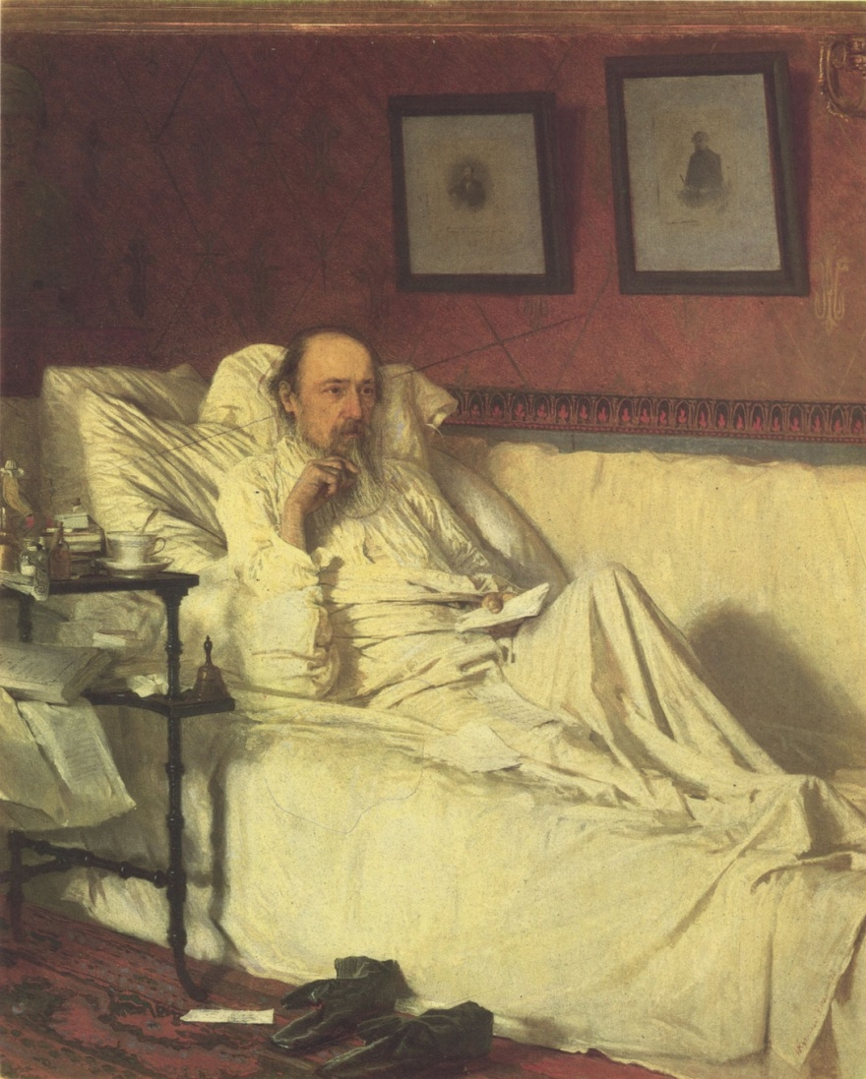
"Его слава будет бессмертна... вечна любовь России к нему, гениальнейшему и благороднейшему из всех русских поэтов" Н.Г Чернышевский
Умер Некрасов 8 января 1878 года (27 декабря 1877 года по старому стилю). Проститься с ним пришло несколько тысяч человек, которые провожали гроб писателя от дома до Новодевичьего кладбища Петербурга.
И.Н. Крамской. Н. А. Некрасов в период «Последних песен» -

Slide 12




«…Н.А.Некрасов…Вершина его гения – рядом с вершинами Пушкина и Лермонтова. Но у Н.А.Некрасовской поэзии своя собственная красота, свое озарение, своя ни на что не похожая песня, своя любовь и ненависть, своя вера и мечта, и доколе будет жить на земле и удивлять людские души пленительное русское слово, не померкнет слава одного из его прекрасных мастеров» А. Твардовский

